Slide 1
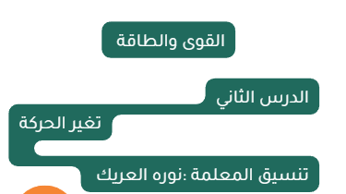
الوحدة السادسة
القوى والطاقة

Slide 2
قوة المضرب عند اصطدامه بالكرة هي
التي تسبب تغير حركة الكرة

Slide 3
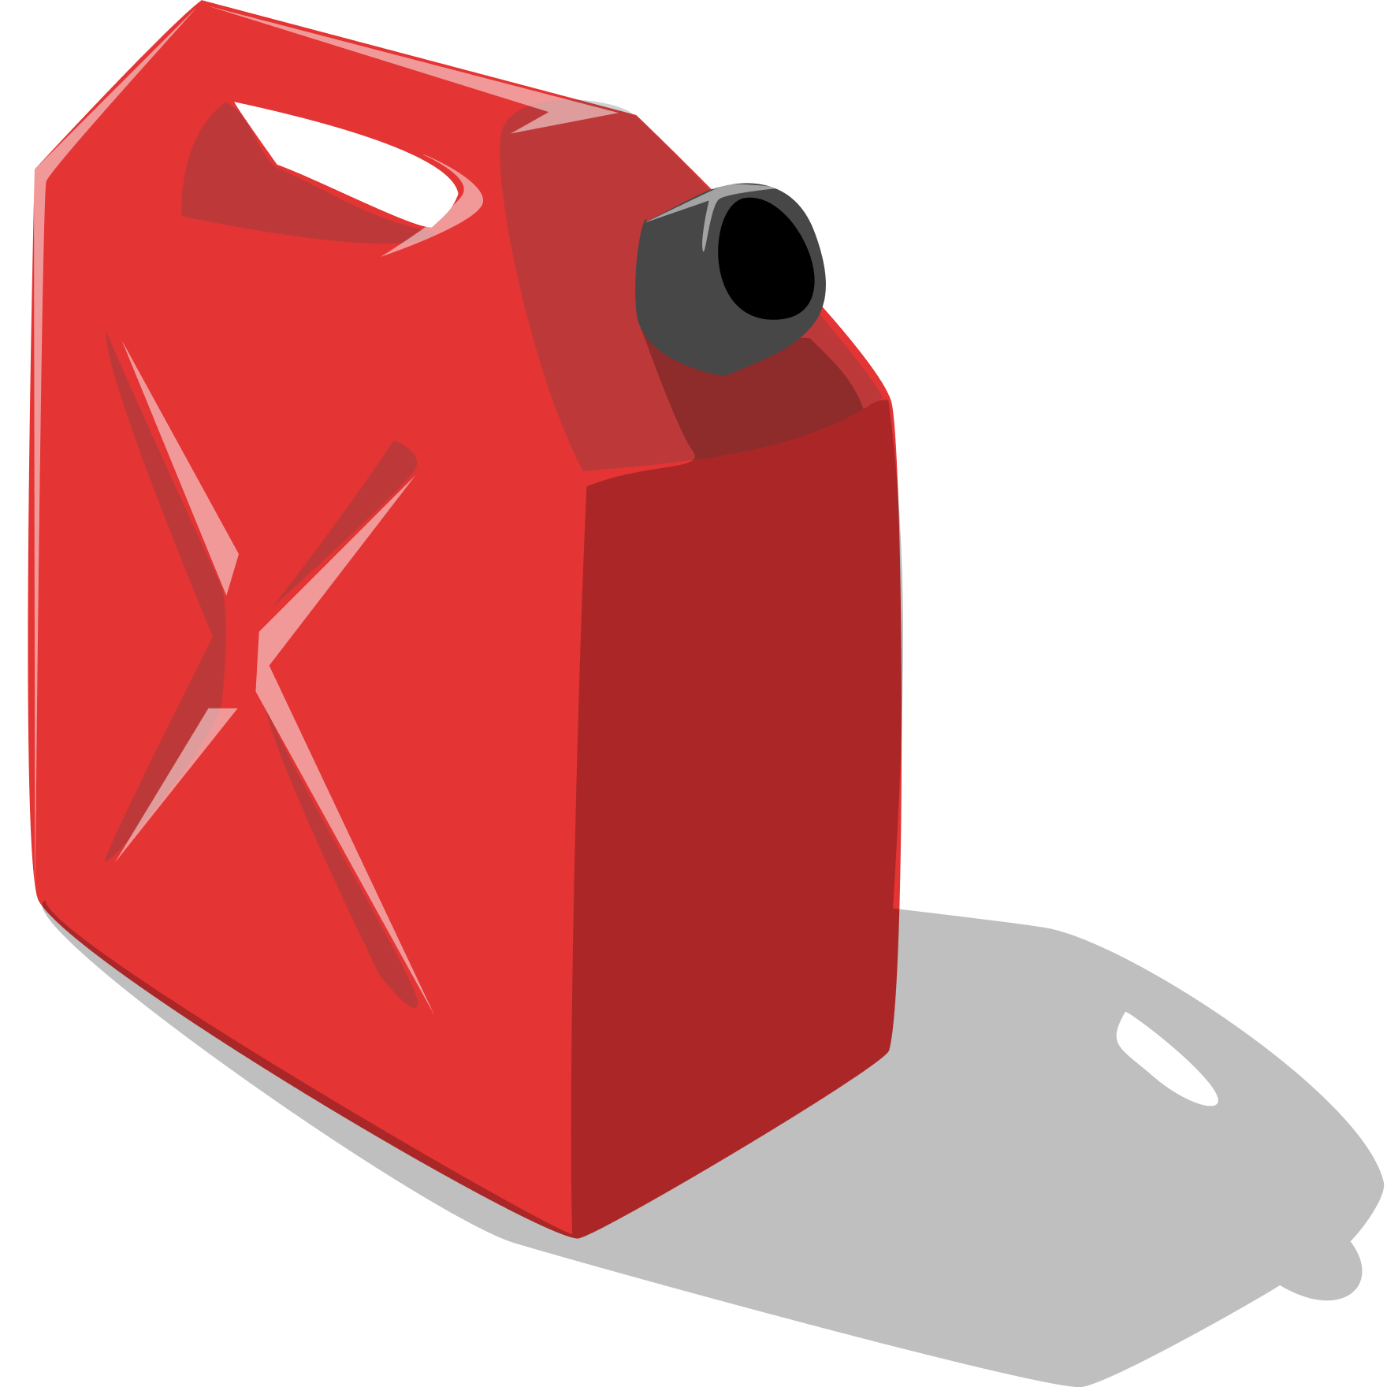
أستكشف:نشاط استقصائي
كيف تغير القوى الحركة

Slide 4
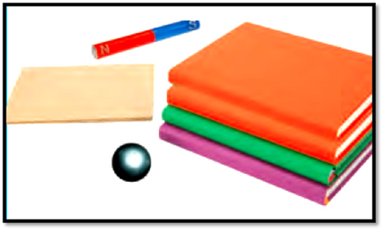

Slide 5
أستخلص النتائج

Slide 6
أستخلص النتائج

Slide 8
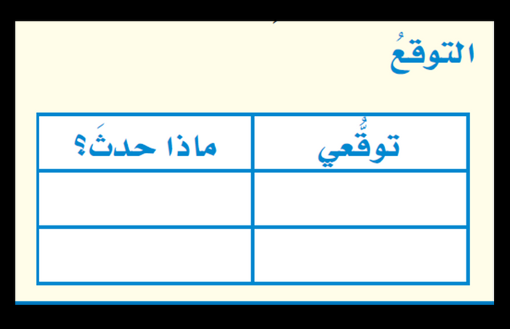
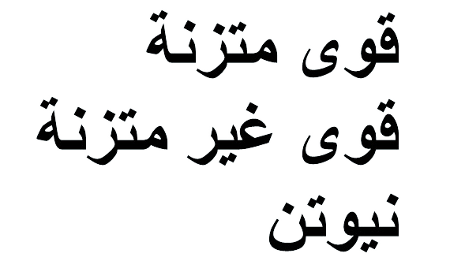
أقرأ وأتعلم

Slide 9
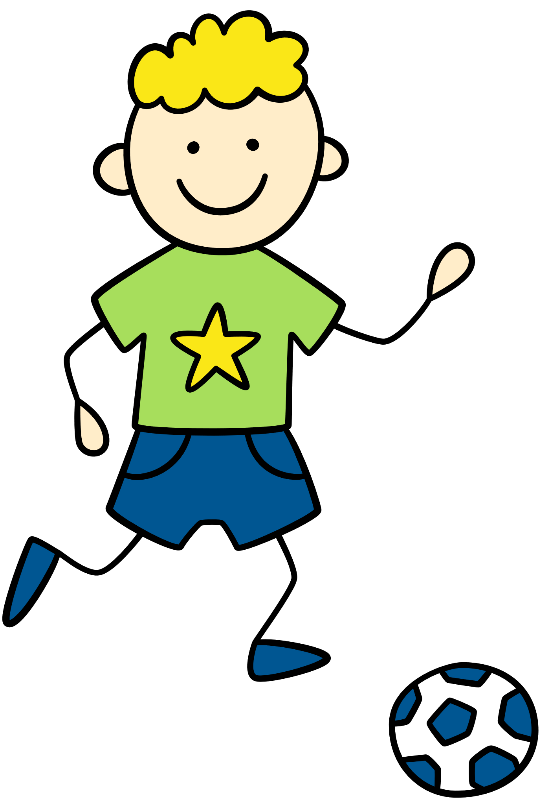
عِنْدَمَا أَضْرِبُ الْكُرَةَ فَإنَّنِي أُؤَثِّرُ فِيها بِقُوَّةٍ، وَهِيَ تُؤَثِّرُ فِيَّ بِقُوَّةٍ مُعَاكِسَةِ وهناك قوى أخرى يمكن أن تؤثر في كل منا. كَيْفَ تُؤَثِّرُ الْقُوَى فِي حَرَكَةِ الأَجْسَامٍ؟

Slide 10
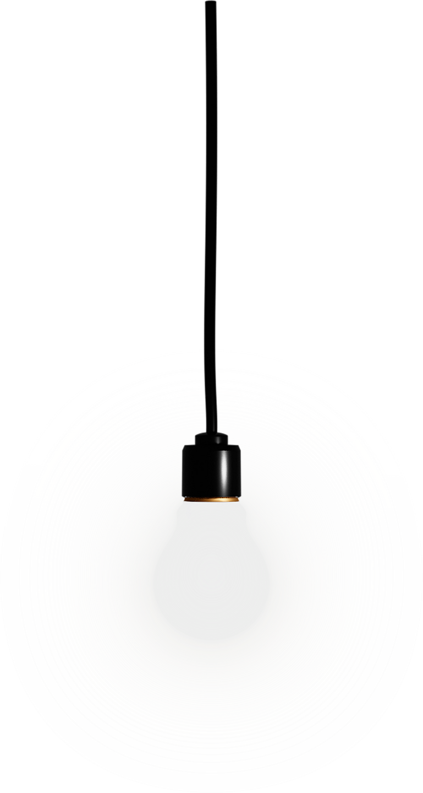
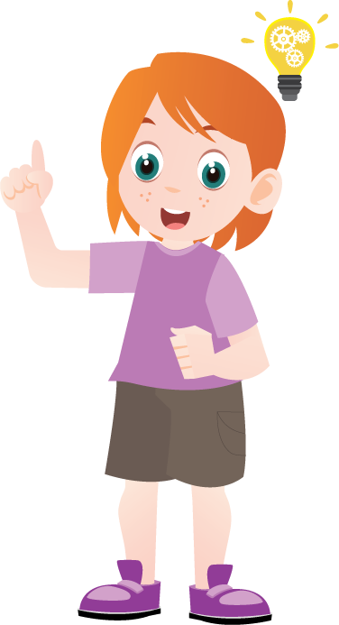

Slide 11
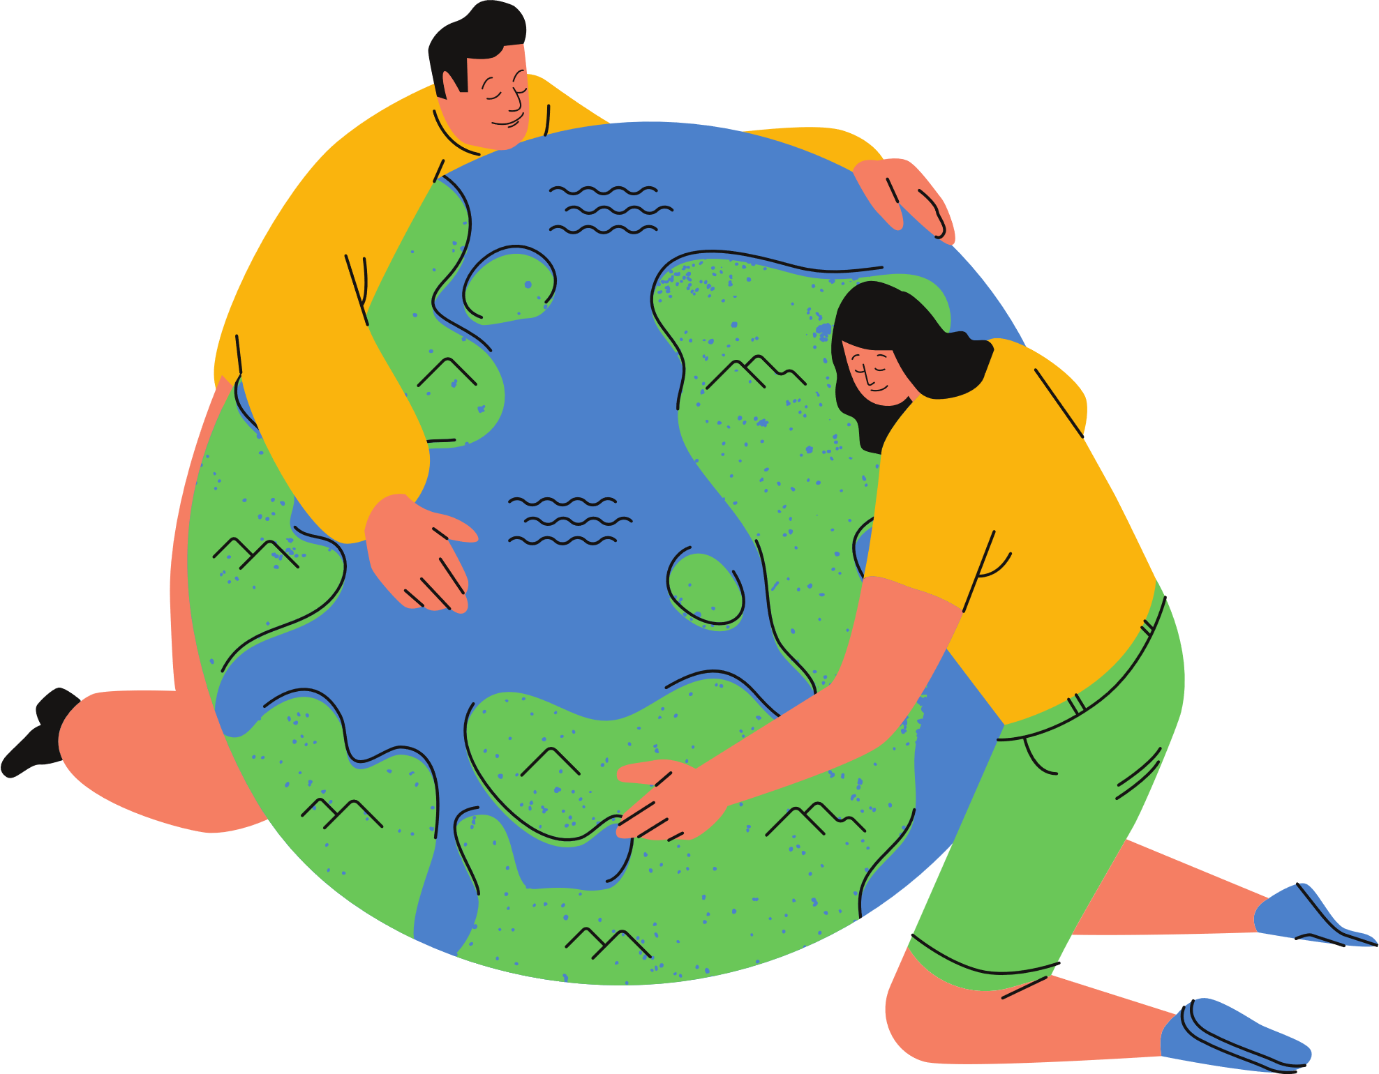

Slide 12
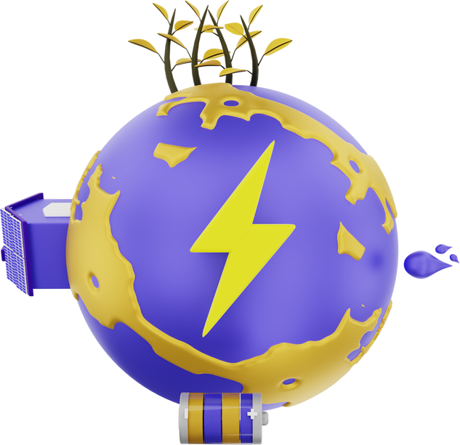
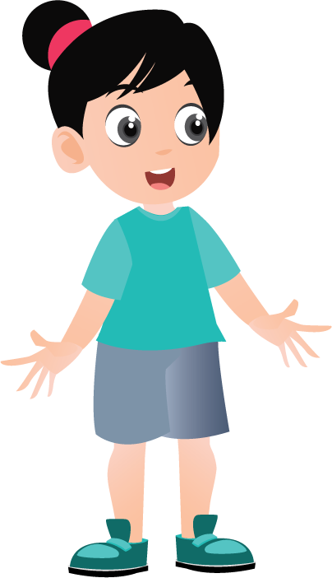

Slide 14
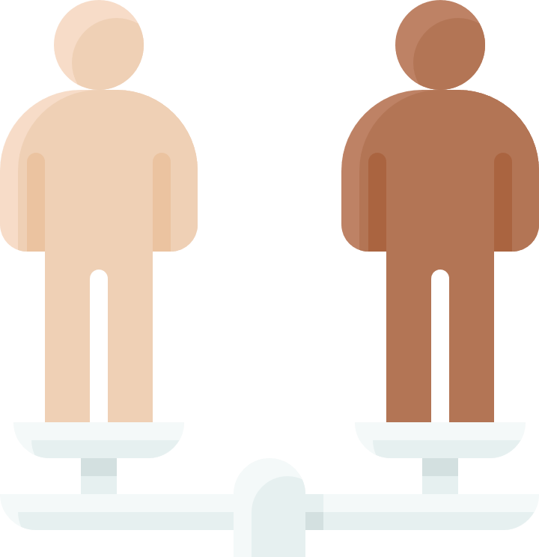
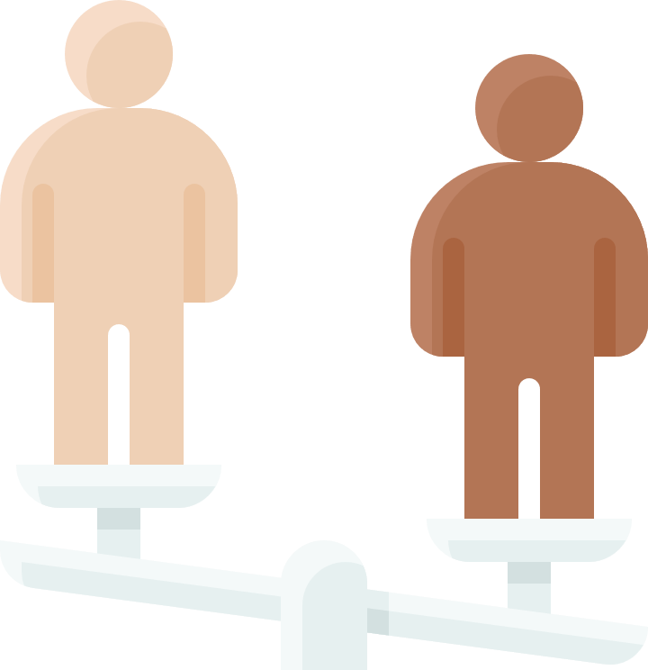
تُسَمَّى هَاتَانِ الْقُوَّتانِ الْقُوَى الْمُتَزنة.
وَالْقُوى الْمُتَزنة مَجْمُوعَةُ قُوًى تُؤَثِّرُ فِي جِسْمٍ وَاحِدٍ، وَيُلْغٍي بَعْضُها بَعْضًا، وَتَكُونُ كل قُوَّةٍ فِيهَا مُسَاوِيَةً في الْمِقْدارِ لِلْقُوَّةِ الأُخْرَى، وَمُعاكِسَةً لَهَا في الاتِّجاهِ. والقوى المتزنة لا تغير اتجاه حركة الجسم، وَعِنْدما يَكُونُ الْجِسْمُ سَاكِنًا فَإنَّ جَميعَ الْقُوَى الْمُؤَثِّرَةَ تَكُونُ مُتَوازٍنَةً.

Slide 15
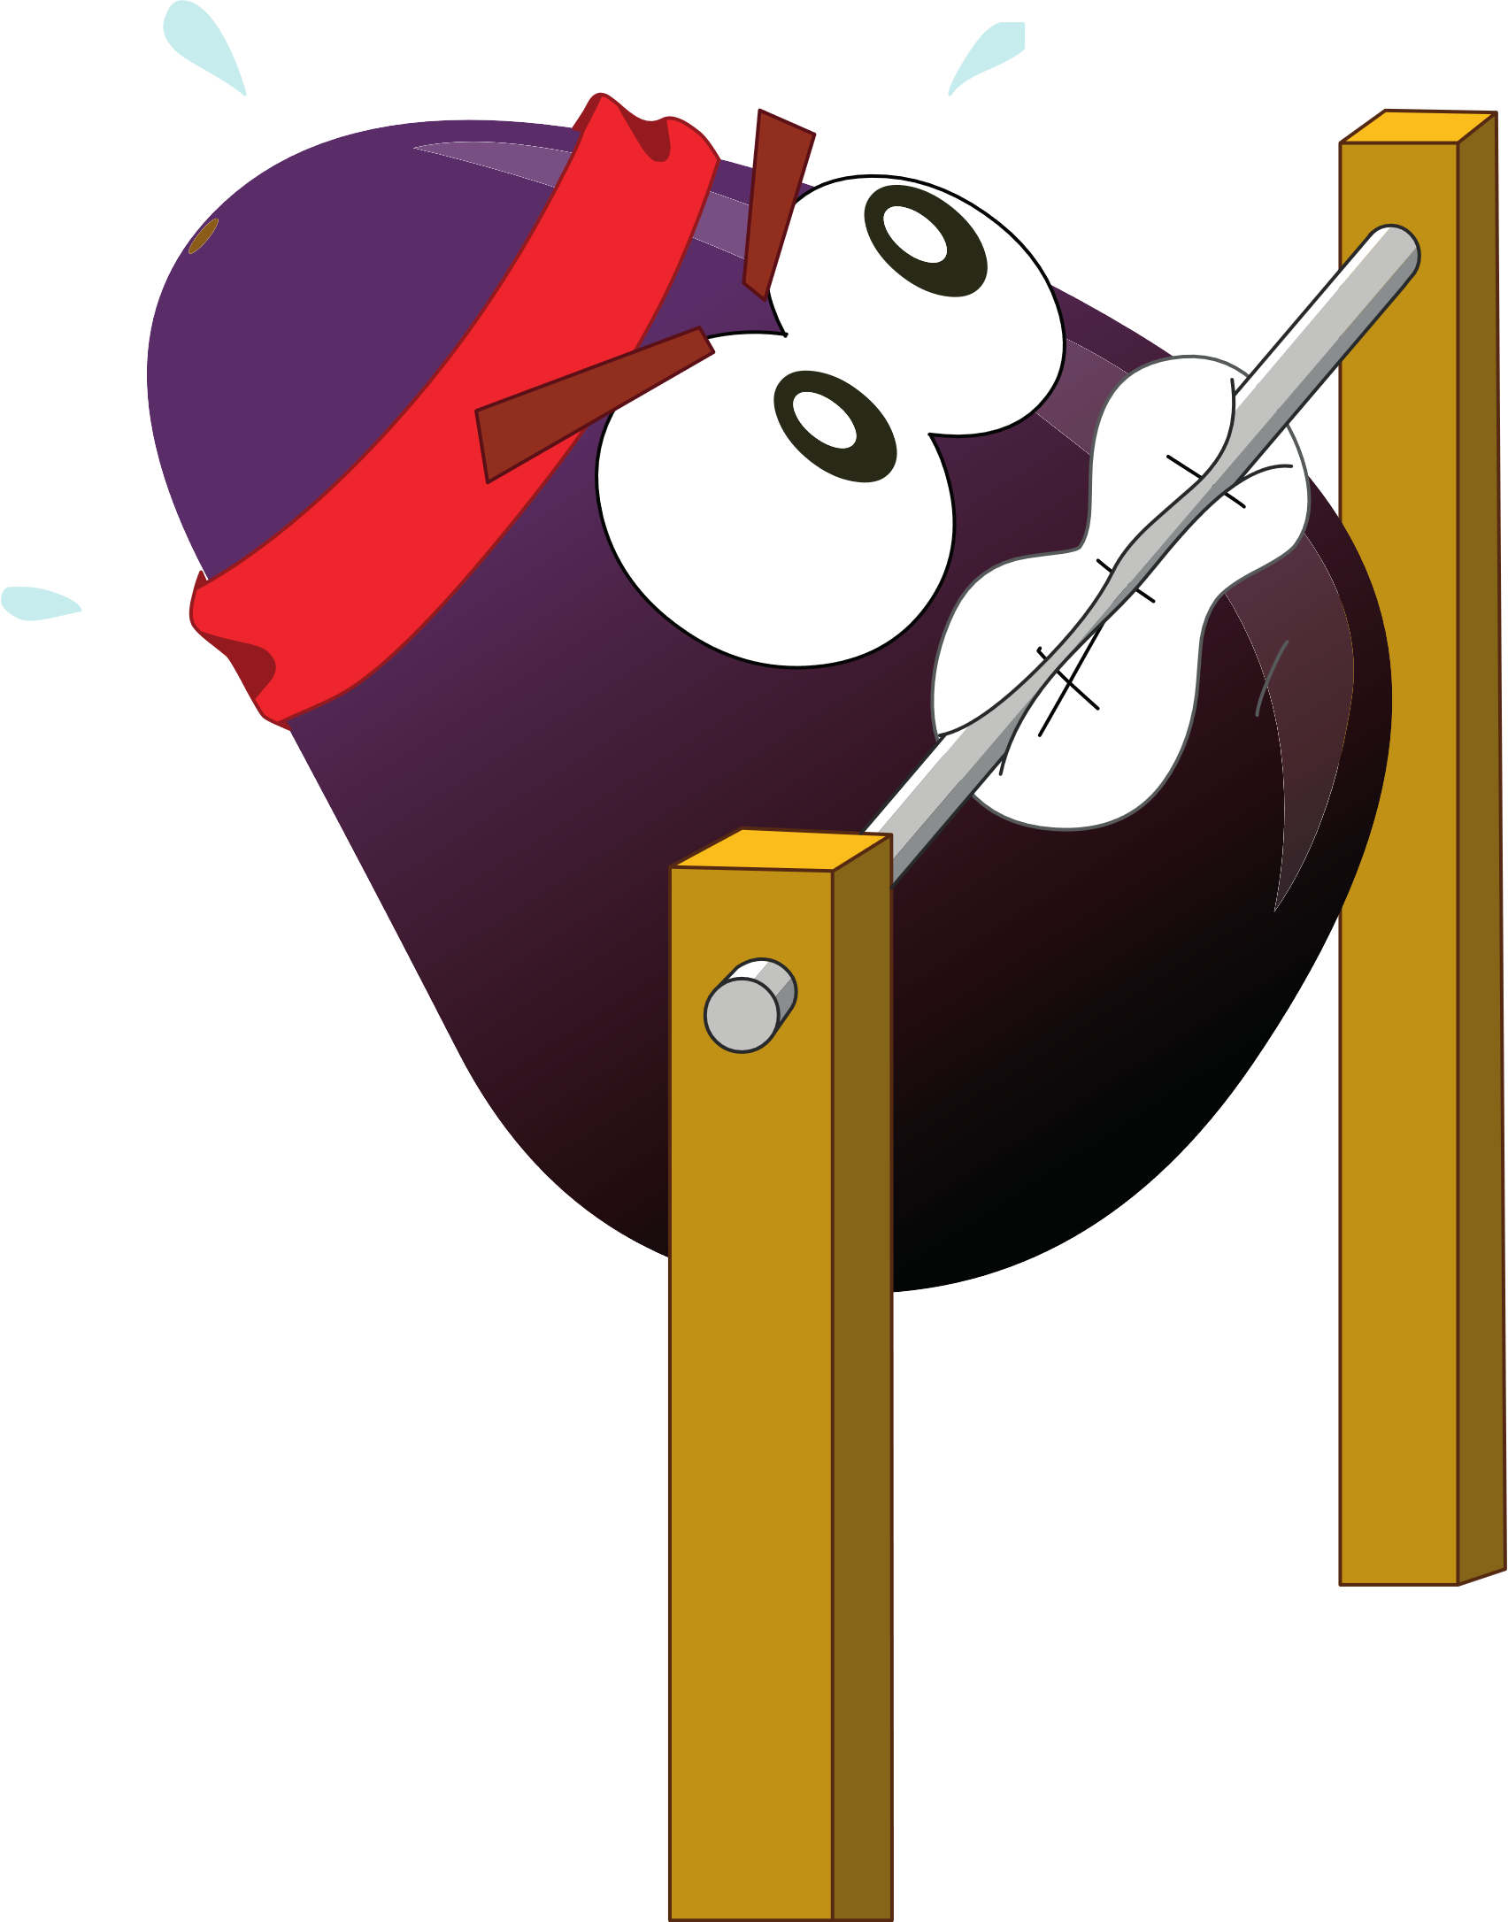
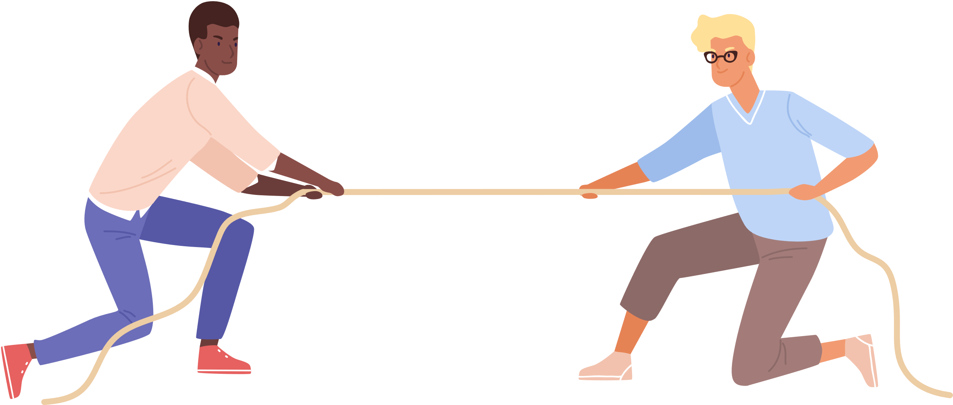
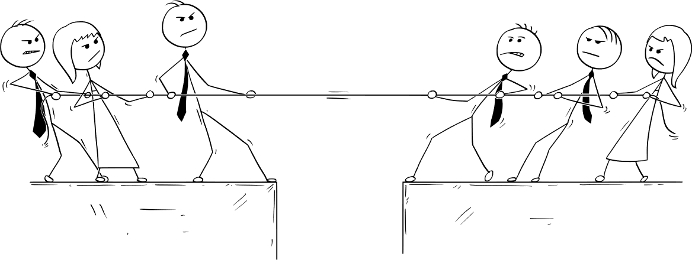

Slide 17
أ

Slide 18
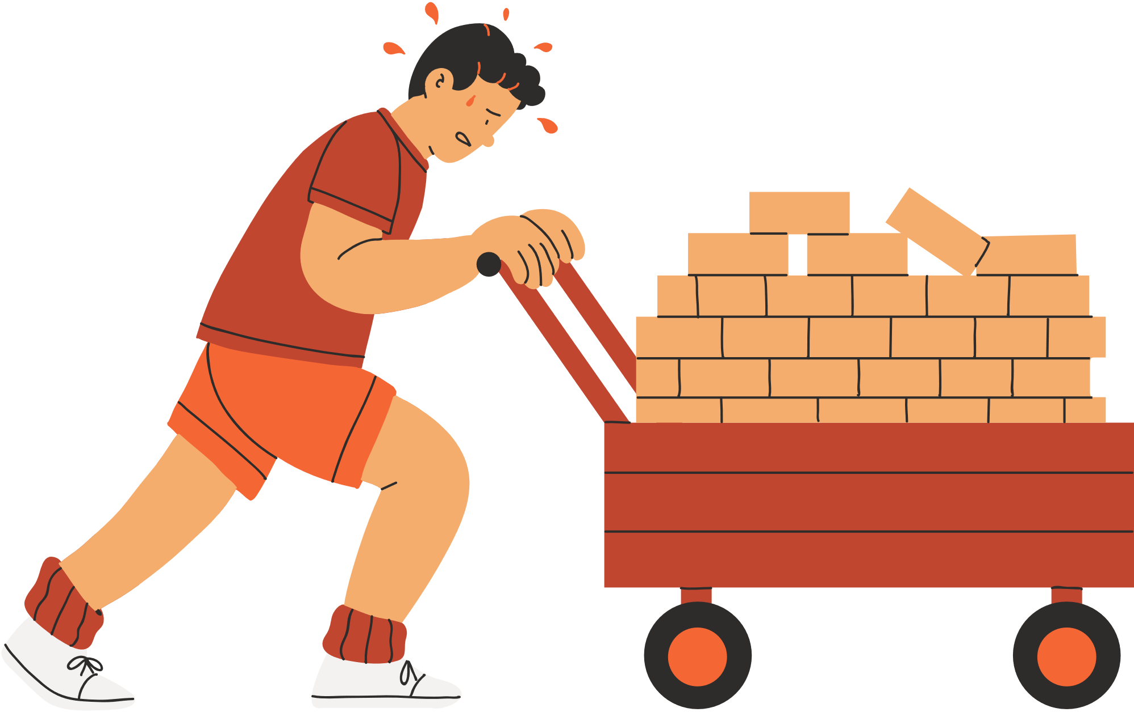

Slide 20
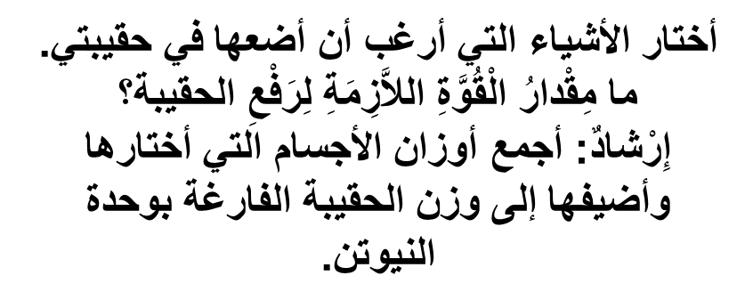
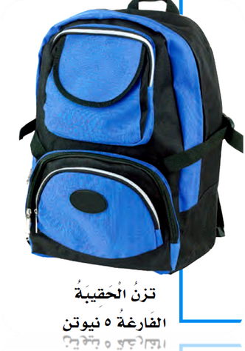

Slide 21
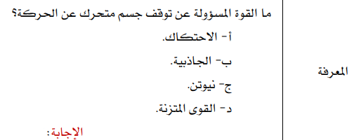

Slide 24
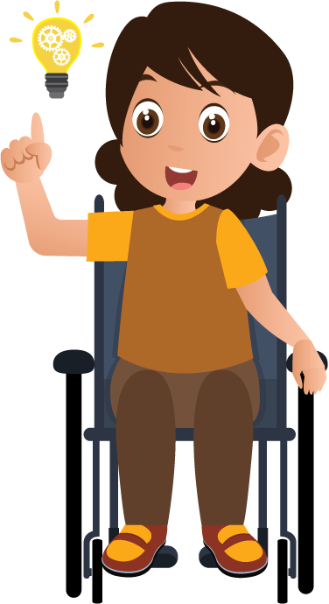

Slide 25
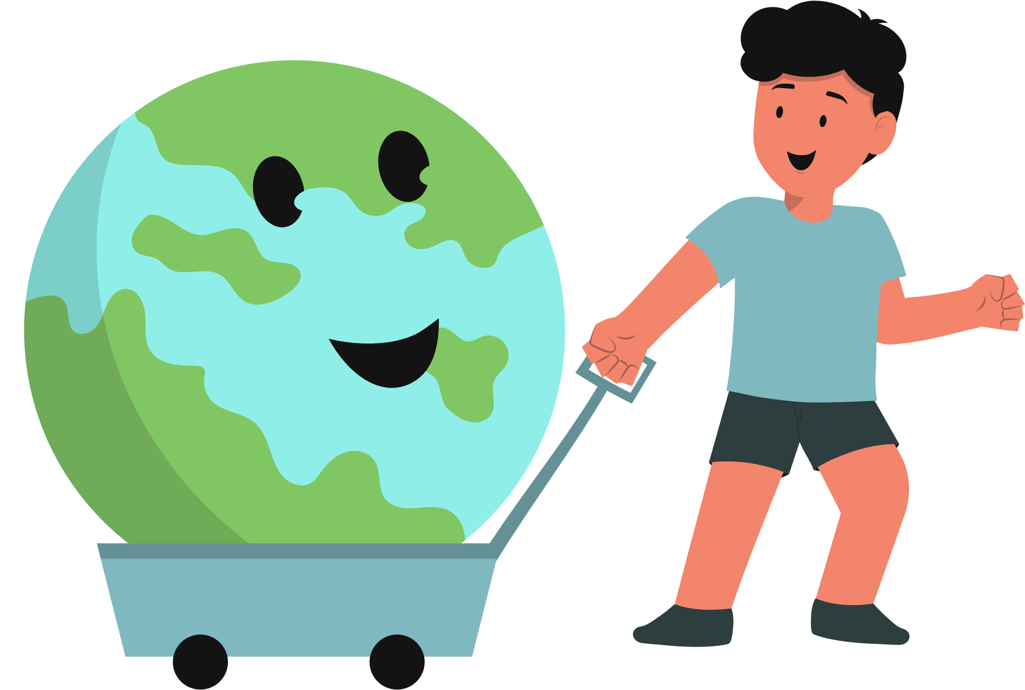
عِنْدَمَا أَدْفَعُ حَقِيبَتِي أفقياً عَلَى سَطْحِ الطاولة تَتَوَلَّدُ قُوَّةُ احْتِكَاكٍ بَيْنَ الْحَقِيِبَةِ وَسطح الطاولة، وَيَعْمَلُ الاحْتِكاكُ عَلَى تَقْلِيلِ قُوَّةِ الدَّفْعِ فإذا تحركت الحقيبة فإن ذلك يعني أن قوة الدفع أكبر من قوة الاحتكاك.
الْقُوَى غَيْرُ الْمُتَساوية تسمى القوى غير المتزنة، وهِيَ تُسَبِّبُ تَغَيُّرَ حَرَكَةِ الْجِسْمِ. وَيكَونُ اتِّجَاهُ الحَرَكَةِ فِي اتِّجَاهِ الْقُوَّةِ الْكُبْرَى.

Slide 26
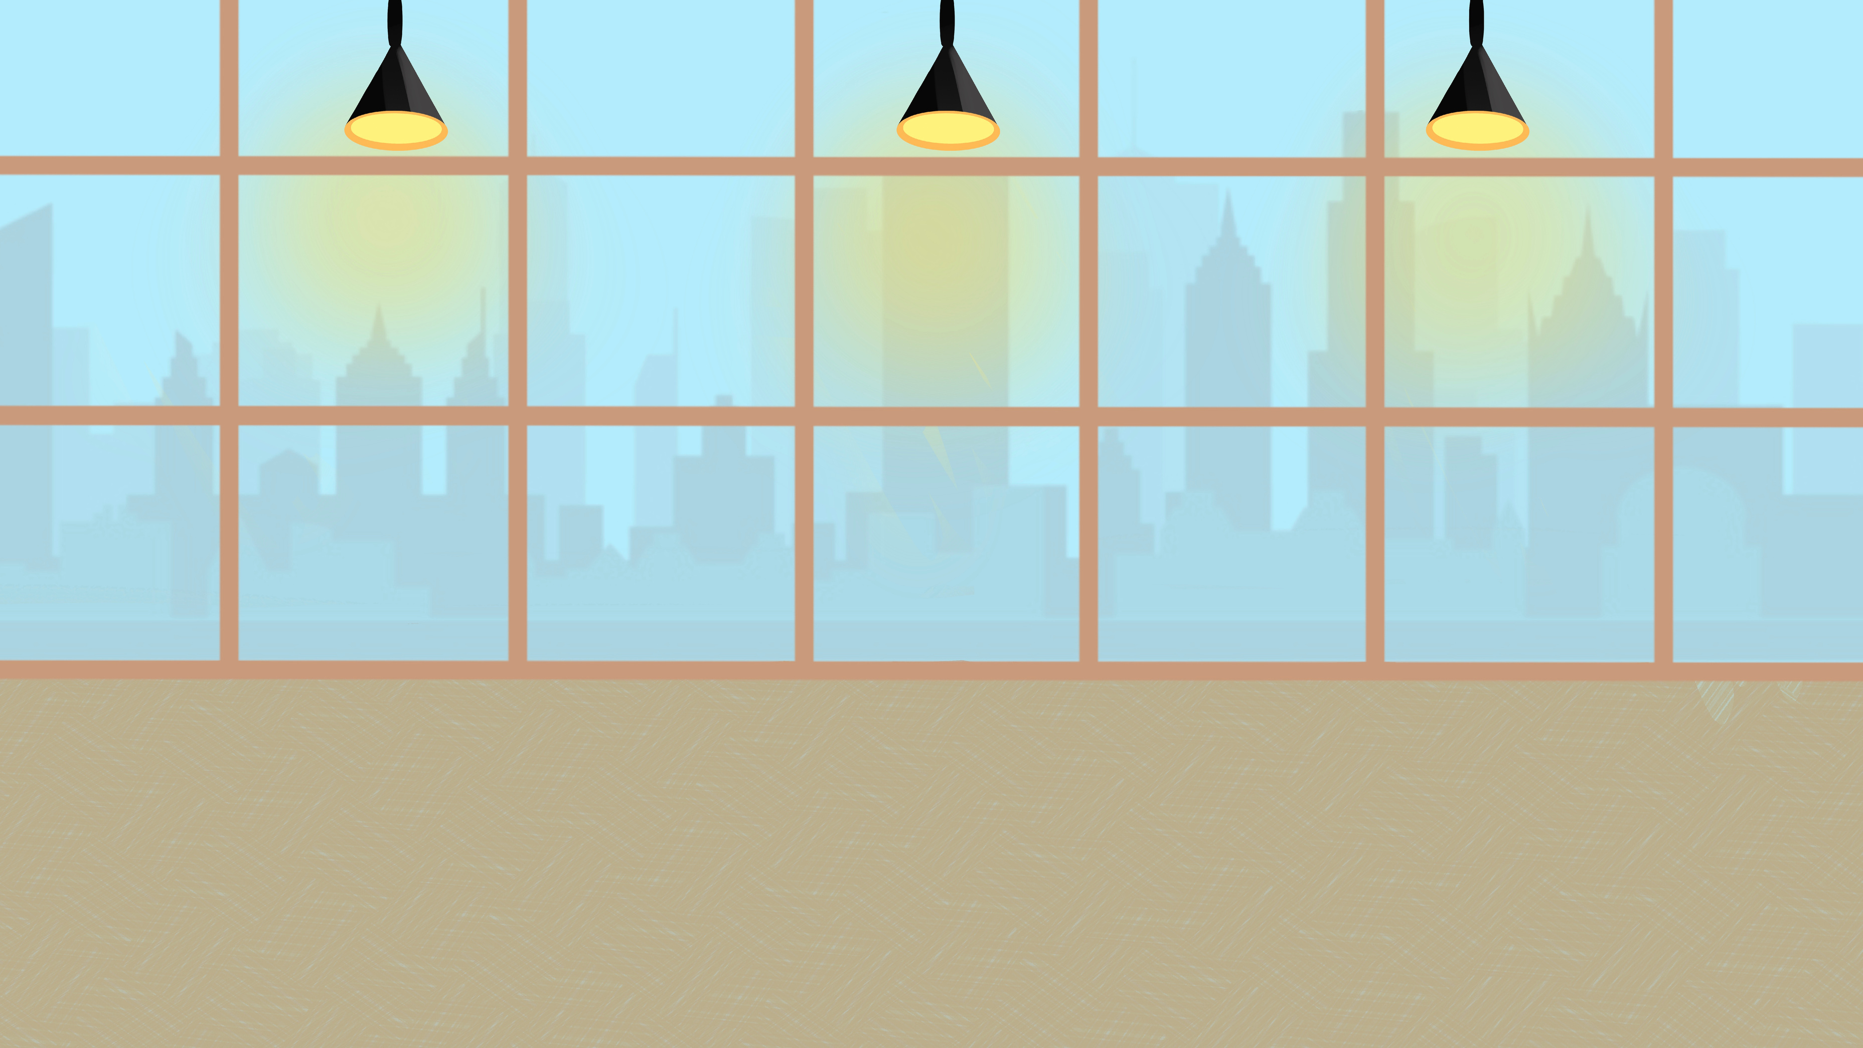
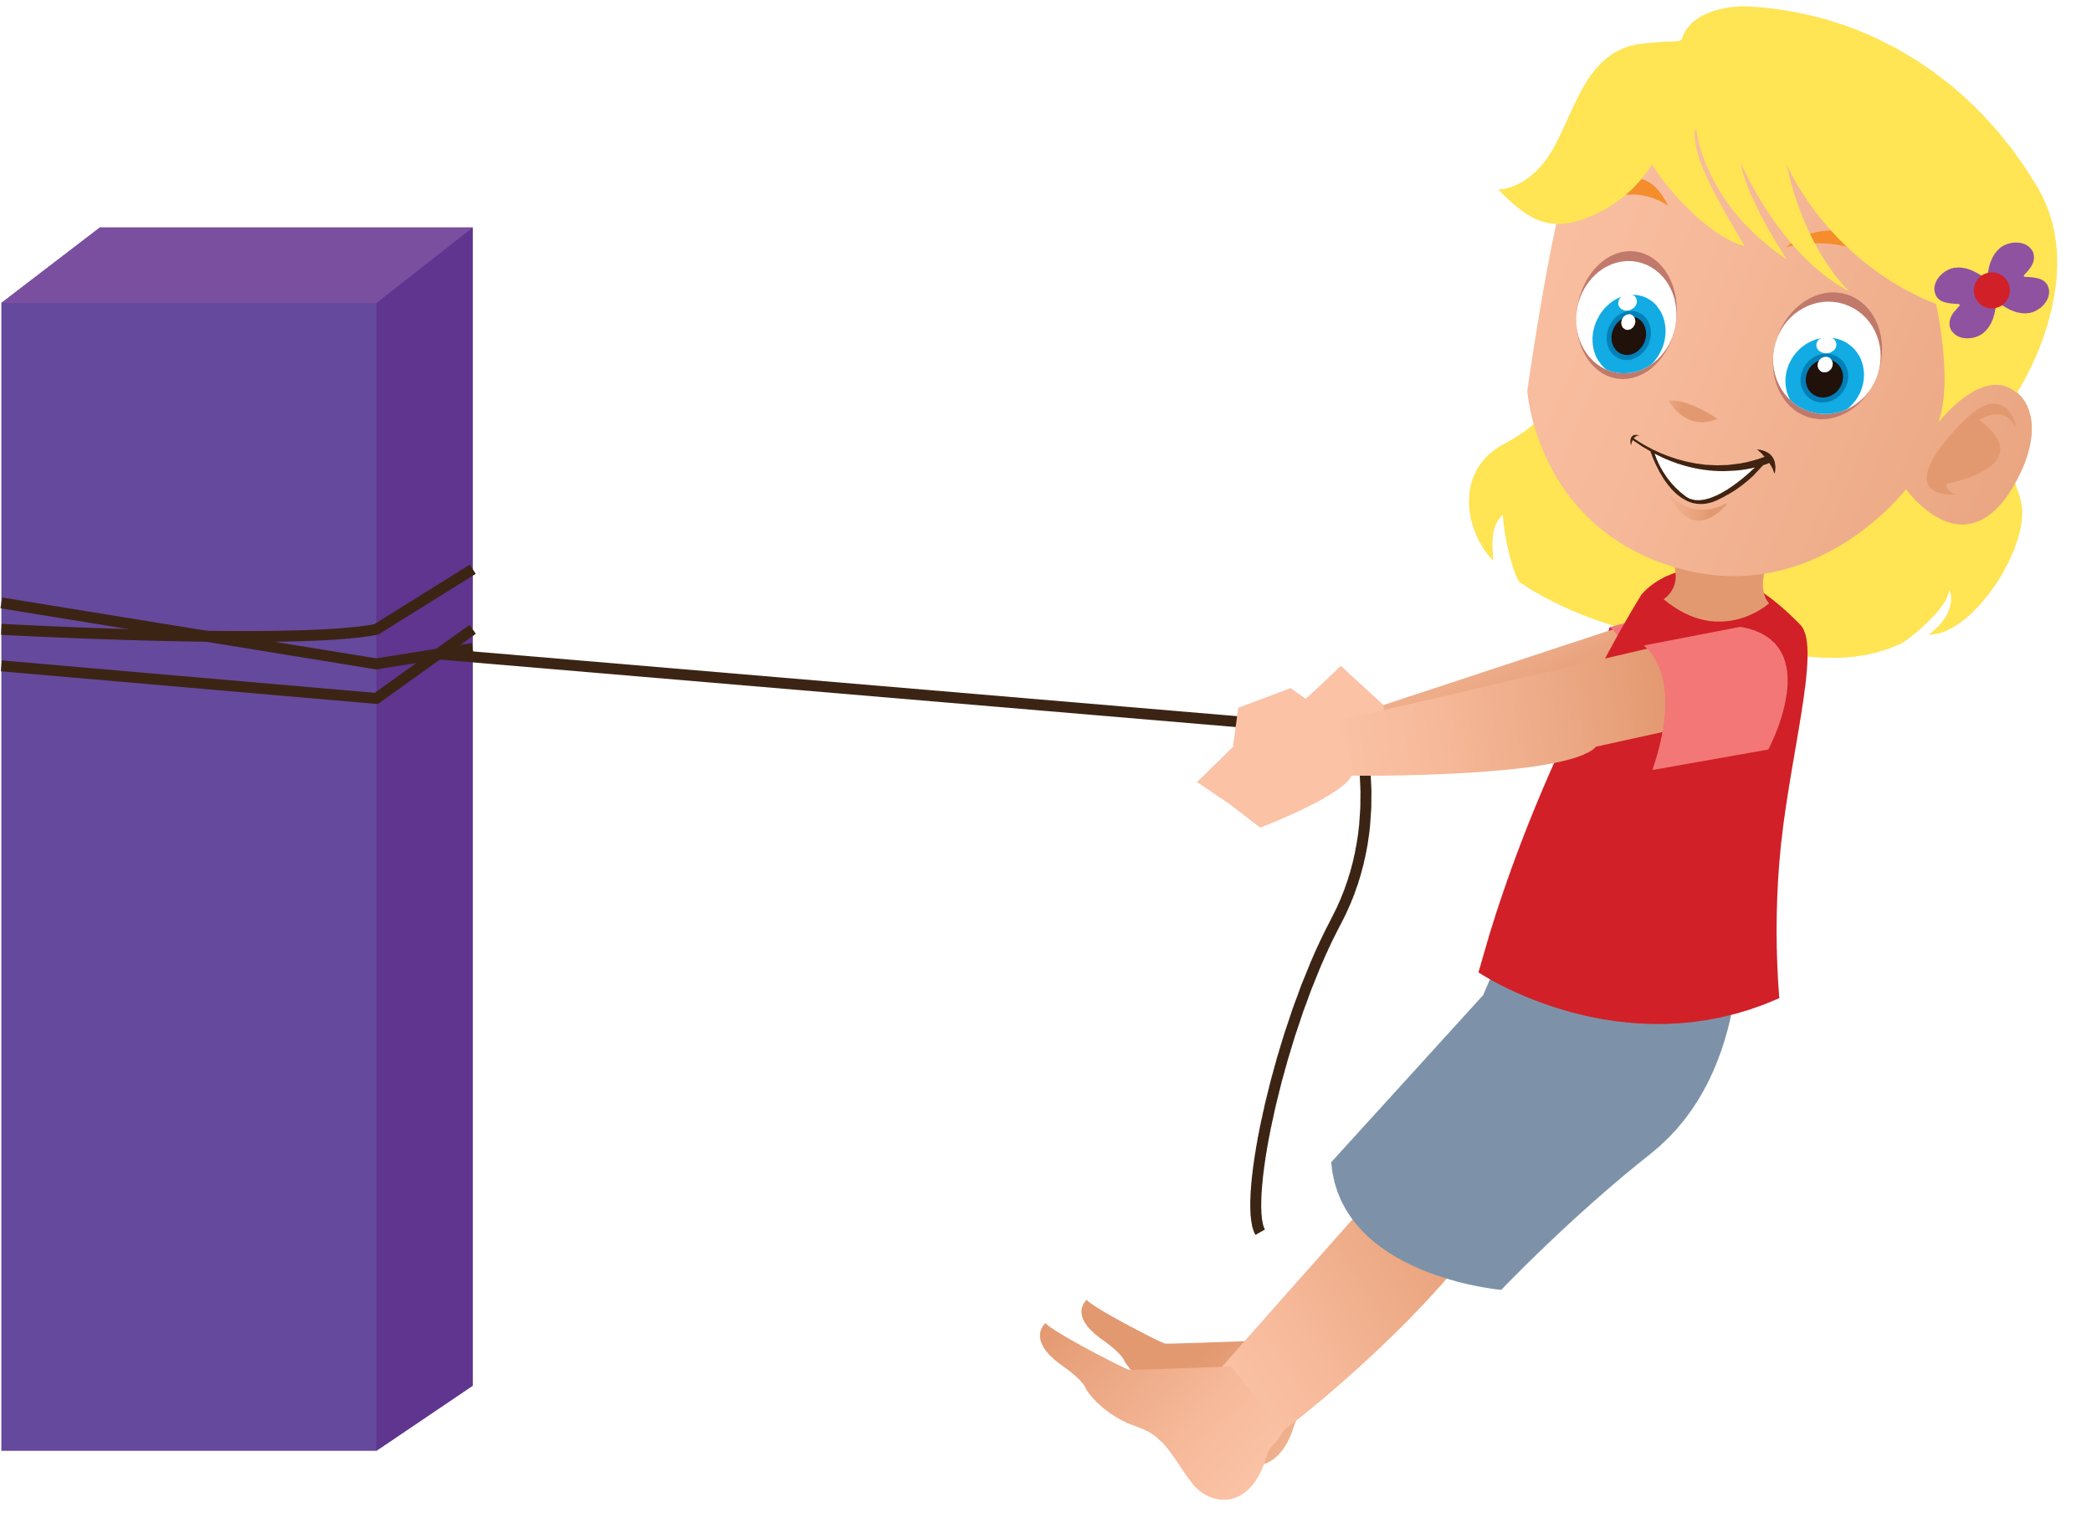
جَميعُ الأَجْسَامَ لَهَا وَزْنٌ؛ لأَنَّ قُوَّةَ الْجَاذِبيَّةِ الأرضية تَسْحَبُ الأَجْسَامَ نَحْوَهَا؛ لذا فإننا نَقُولُ إِنَّ الْوَزْنَ قُوَّةٌ، شَأُنُها شَأْنُ بَقيَّةِ الْقُوَى تُقَاسُ بِوَحْدَةِ النُيوتِن.

Slide 27
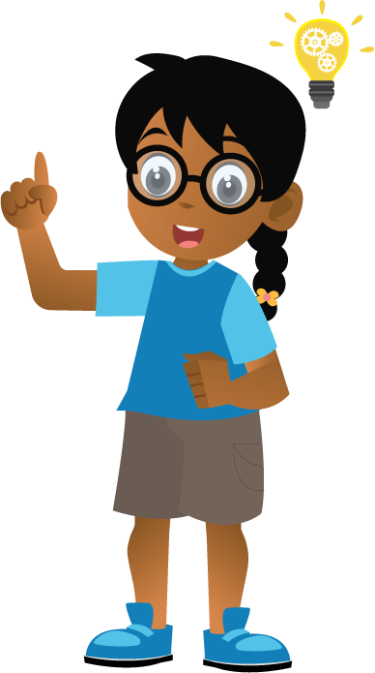
يتحرك الطفل ذو القوة الأقل نحو الطفل ذي القوة الأكبر؛ لأن القوى أصبحت غير متوازنة

Slide 28
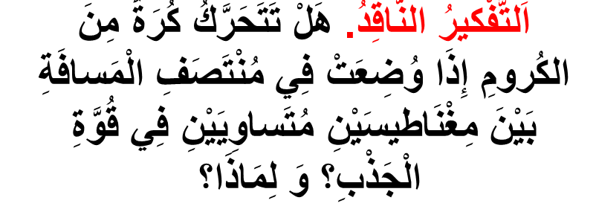
لن تتحرك الكرة؛ لأن قوة الجذب من كلا القطبين متساوية

Slide 29
